Slide 1
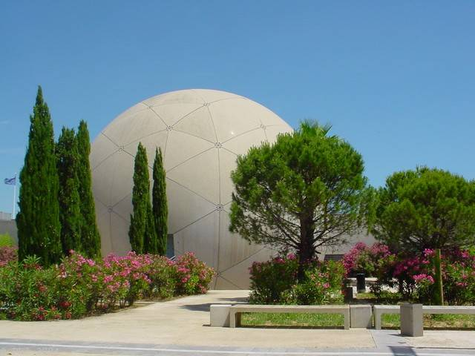
Quelques questions souvent posées…
Est-ce qu’en théâtre, durant ces trois années, il y a du travail à faire à la maison?
Oui, un travail régulier est réclamé, autant dans l’apprentissage des leçons et des méthodes, que dans les préparations du travail de plateau, ou encore l’élaboration de travaux écrits évalués.
Est-ce qu’il faut passer une audition pour entrer en section théâtre ?
Non, l’entrée se fait grâce à la procédure d’affection par informatique : PAM. Donc, les lettres de motivation ou de recommandation ne sont plus nécessaires pour entrer en seconde théâtre, ni même de constituer un dossier d’admission auprès du lycée Jean Monnet. Mais un dossier et une lettre de motivation sont encore souhaitable pour faire une demande d’admission en première littéraire option théâtre dans le cas où l’enseignement de seconde n’aurait pas été suivi. En ce qui concerne l’option facultative théâtre, tous les élèves sont acceptés dans la mesure des places disponibles. Ensuite, si la demande est trop forte, la motivation et l’assiduité sont des critères privilégiés pour choisir les personnes.
Puisque l’option facultative n’est pas obligatoire, est-ce que je peux en changer ou l’arrêter en cours d’année?
Non. Passé un délai de réflexion d’un mois environ en début d’année scolaire, les élèves qui se sont engagés à suivre un enseignement, fût-il facultatif, doivent le suivre jusqu’à la fin de l’année scolaire.
Quelles portes me seront ouvertes avec ce baccalauréat ?
Toutes les portes qui sont ouvertes à un baccalauréat littéraire. En effet, il ne s’agit que d’une option au sein d’un baccalauréat général, ce n’est pas une professionnalisation.
Si je n’ai pas été pris en seconde théâtre, est-ce que je peux rejoindre l’enseignement de spécialité en Première L ?
Oui, dans certaines conditions. En effet, une fiche d'orientation accompagnée d'une lettre de motivation est transmise directement, par le lycée où l'élève est scolarisé, à une commission de sélection qui analyse les candidatures dans la mesure des places disponibles. Le lycée renvoie le dossier aux familles après la décision de la commission.
Pour des plus amples renseignements…
Vous pouvez vous vous adresser aux professeurs de la section théâtre du lycée Jean Monnet :
    Mr DUVAL
    Mlle NEVES
La Géode du lycée Jean Monnet dans laquelle représentation de théâtre ou de danse, diffusion de film et présentation de concert ont lieu.

